Slide 1
Internet dan Siaga Bencana

Slide 2
CPL Materi
Peserta kelas Literasi Digital Tular Nalar mampu mengakses sumber informasi tepercaya bagi tema kebencanaan.
Peserta kelas Literasi Digital Tular Nalar dapat memproses informasi kebencanaan.
Peserta kelas Literasi Digital Tular Nalar dapat berpartisipasi dan berkolaborasi dengan pihak lain untuk mengurangi informasi menyesatkan tentang isu kebencanaan di ruang digital.

Slide 3
Mengapa Literasi Digital Sangat Penting Bagi Siaga Bencana?
Bencana bisa muncul dalam berbagai bentuk. Ada bencana alam, bencana kecelakaan, bahkan situasi pandemi sekarang ini juga bisa dibingkai menjadi bencana karena menimbulkan banyak korban, dan menyebabkan kerusakan di berbagai bidang.
Dalam situasi bencana, informasi adalah kunci untuk menyelamatkan diri, dengan cara mengambil tindakan terbaik. Sayangnya, dalam situasi bencana, informasi kerap simpang siur. Akibatnya, masyarakat menjadi bingung, panik, dan tidak jarang keliru mengambil keputusan. Maka, penting sekali untuk berpikir kritis saat berhadapan dengan informasi di tengah situasi bencana.

Slide 4
Solusinya? Berpikir Kritis Melalui Literasi Digital
Hoaks: informasi yang dibuat sedemikian rupa sehingga tampak seolah-olah benar, padahal sesungguhnya keliru.
Berpikir Kritis: bersikap skeptis, tidak mudah percaya.
Literasi Digital: kemampuan untuk mengakses, mengelola, memahami, dan menggunakan informasi digital sesuai dengan kebutuhan.

Slide 5
Informasi Simpang Siur atau Hoaks Di Masa Bencana Biasanya Bertema
Ramalan bencana susulan dengan ciri-ciri tertentu
Jumlah dan situasi korban
Besarnya kerusakan/kerugian
Nomor hotline palsu
Tanggal, lokasi, dan proses evakuasi bencana
Pengumpulan donasi
Penyaluran bantuan
Kejadian-kejadian mistis
Pemahaman seputar isu Internet dan Siaga Bencana diperlukan, agar kawan Tular Nalar TAHU bagaimana mengenali informasi penting di saat bencana.
Dengan demikian, kawan Tular Nalar TANGGAP melindungi diri dalam menghadapi simpang siur informasi.
Kemampuan membedakan informasi bencana dengan hoaks bencana, serta apa yang harus dilakukan dengan informasi yang diterima, akan membuat kawan Tular Nalar TANGGUH saat harus mengelola informasi dalam situasi darurat bencana.

Slide 6
Berpikir Kritis Dengan Literasi Digital Di Masa Bencana (Maupun Dalam Situasi Normal)
Pastikan akurasi informasi ketika menerima informasi kebencanaan.
Kenali ciri-ciri hoaks bencana.
Periksa kebenaran informasi.
Informasi penting jangan disimpan sendiri. Sebarkan pada teman-teman atau lingkungan sekitar. Inilah wujud kolaborasi, yaitu bersama-sama memerangi musuh informasi.
Lakukan klarifikasi dengan santun. Gunakan pendekatan pribadi terlebih dahulu. Tanyakan sumber informasinya dari mana. Berikan data yang akurat.

Slide 7
Sumber Informasi Kebencanaan yang Akurat adalah
BNPB – Badan Nasional Penanggulangan Bencana, https://bnpb.go.id/
BMKG – Badan Meteorologi, Klimatologi, dan Geofisika, https://bnpb.go.id/
BPBD – Badan Penanggulangan Bencana Daerah, sesuai wilayah masing-masing.
Satgas Bencana setempat
Aparat Lokal, Pemda, maupun Kepolisian
Instansi terkait, seperti Dinas Kesehatan.
Media massa yang terjamin kredibilitasnya.

Slide 8
Ciri-ciri Hoaks Bencana
Narasi yang khas
Ditandai oleh
Membesar-besarkan jumlah korban dan peristiwa
Mendaur ulang peristiwa lalu dan diakui peristiwa sekarang
Menjual mukjizat dan kejadian mistis
Sumber informasi yang tidak jelas, atau tidak valid.
Ajakan untuk memviralkan.
Mengklaim bahwa infonya valid dengan menambahkan foto/gambar, mengutip media atau pernyataan tokoh pejabat, memberikan testimoni ‘saksi’, tak jarang membawa-bawa ajaran agama.

Slide 9
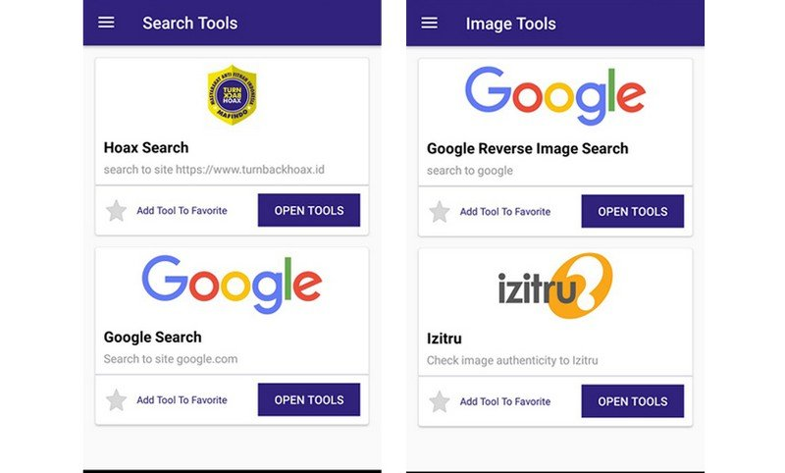
Memerangi Hoax dengan Hoax Buster Tools
Hoax buster tools adalah perangkat digital untuk mencari kebenaran informasi.
Kita bisa mendapatkannya d Playstore dan memaksimalkan fungsinya untuk melakukan pengecekan fakta mandiri.
Solusi lain, kia juga bisa menghubungi Whatsapp Kalimasada 0859 21600 500 untuk mengecek informasi yang beredar dengan memasukkan kata kunci yang ingin diketahui

Slide 10
Literasi Digital Tular Nalar: Siapakah kami?
Materi Internet dan Informasi Kesehatan merupakan salah satu luaran program Tular Nalar. Tular Nalar adalah sebuah inisiatif dari Maarif Institute, Mafindo, Love Frankie, dan didukung oleh Google.org.
Inisiatif ini berfokus pada penyediaan materi pembelajaran tentang berpikir kritis dan literasi media digital.
Mafindo (masyarakat Anti Fitnah Indonesia) adalah organisasi masyarakat sipil anti-hoax yang telah memelopori banyak inisiatif untuk melawan infodemic atau wabah hoax.
Maarif Institute berkomitmen sebagai gerakan budaya dalam berbagai konteks Islam, kemanusiaan, dan kewarganegaraan.
Sementara itu Love Frankie merupakan agensi perubahan sosial yang berfokus pada penelitian dan komunikasi, serta bertujuan menyatukan tim pembuat perubahan yang kreatif dan penuh semangat. https://tularnalar.id/tentang-kami
Supported by:

